Slide 1
第1章 计算机简介
计算机的组成
计算机的发展
信息的表示
程序设计
C和C++
上机准备

Slide 2
计算机的组成
计算机，也被称之为“电脑”，是一种能够按照事先存储的程序自动、高效地对数据进行输入、处理、存储和输出的系统
硬件：计算机的躯壳
软件：计算机的灵魂

Slide 3
计算机硬件
输入设备
存储器
输出设备
控制器
运算器
CPU

Slide 4
存储器
保存正在运行的程序代码和数据
内存的最小单元是bit，一个bit存储一个二进制位。一般8个bit组成一个byte，若干个byte组成一个word（与系统硬件有关）
在一般的机器中，内存按字节编址，内存大小也是按字节计量
关机后，内存的数据全部丢失

Slide 5
CPU
CPU (Central Processing Unit) 有两个部件组成：
ALU – Arithmetic-Logic Unit（运算器）
Control unit （控制器）

Slide 6
控制器
控制器控制计算机的其余部分如何完成程序的指令
  指挥内存和其它部件之间的信息的传送（包括信息和指令）
  指挥CPU和输入输出设备之间的控制信息的传送

Slide 7
控制器中的信息存储
控制器中有两个寄存器：
  指令寄存器( IR )：保存当前正在执行的指令
  程序计数器 ( PC )：保存下一条要执行的指令地址

Slide 8
控制器的工作
取下一条指令：按PC指定的地址到内存中取出下一条指令，存入IR。
解码指令：将指令解码成一系列的控制信号
执行指令：将控制信号发送给相关部件，执行相应的运算

Slide 9
运算器的组成
逻辑电路：执行控制器发出的控制信号
一组存放正在运算的数据的寄存器

Slide 10
输入输出设备
输入设备将人能理解的符号转换成计算机能处理的符号。常用的输入设备有：键盘、鼠标、光笔等
输出设备将计算机的输出转换成人能理解的输出。常用的输出设备有：显示器、打印机、音响设备等

Slide 11
计算机的组成
计算机，也被称之为“电脑”，是一种能够按照事先存储的程序自动、高效地对数据进行输入、处理、存储和输出的系统
硬件：计算机的躯壳
软件：计算机的灵魂

Slide 12
计算机软件
软件可以分为系统软件和应用软件。
系统软件居于计算机系统中最靠硬件的部分，它将计算机的用户与硬件隔离。系统软件与具体的应用无关，但其它的软件要通过系统软件才能发挥作用。常用的系统软件有操作系统、编译器、网络软件等。
应用软件是为了支持某一应用而开发的软件。如字处理软件、财务软件等。

Slide 13
第1章 计算机简介
计算机的组成
计算机的发展
信息的表示
程序设计
C和C++
上机准备

Slide 14
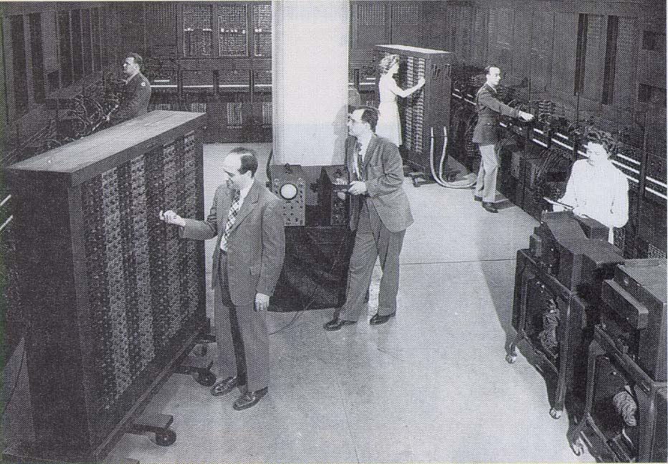
计算机的发展
1946 – ENIAC: 第一台全电子的计算机，由 John Mauchly 和John Eckert设计
ENIAC的特点：
  真空管
  无程序存储
  采用十进制

Slide 15
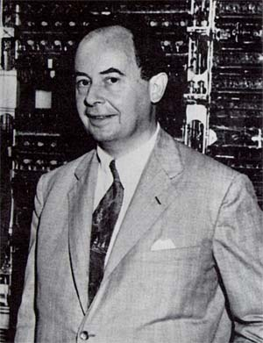
Von Neumann和EDVAC
1946 – Von Neumann对ENIAC进行了改进，设计了EDVAC
EDVAC 的主要特征:
- 采用二进制技术
- 存储指令

Slide 16
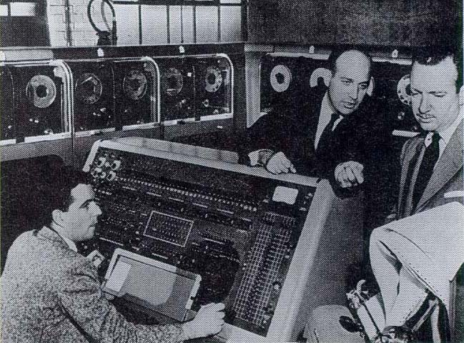
第一代计算机（1950）
基于真空管技术
典型产品有1951生产的UNIVAC I，由 Mauchly and Eckert 设计
第一代机的特点：
  无操作系统
  采用机器指令或汇编语言

Slide 17
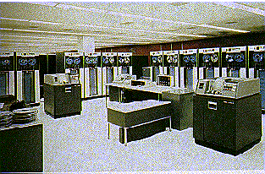
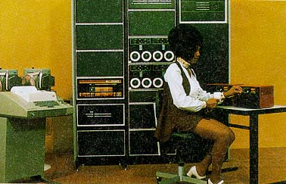
第二代计算机（50末到60初）
采用真空管技术
特点：
  更可靠、更便宜
  出现了程序设计语言
  出现了简单的操作系统：批处理系统
  IBM 7000 series, DEC PDP-8

Slide 18
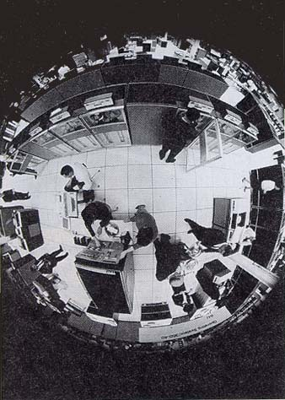
第三代计算机（60末到80初）
采用集成电路技术
特点：
  价格更便宜
  高集成度
  出现了分时系统
  IBM 360 series (1964)

Slide 19
第四代计算机
采用 LSI/VLSI技术
特点：
  体积更小、价格更低、内存扩大
  有完善的操作系统

Slide 20
第1章 计算机简介
计算机的组成
计算机的发展
信息的表示
程序设计
C和C++
上机准备

Slide 21
以二进制表示数据
文本信息
声音
图象
整型数
实型数

Slide 22
英文文本信息的表示
将每一个符号用一个二进制比特串来表示
ASCII – American Standard Code for Information Interchange. 常用于微型机中。
EBCDIC – Extended Binary Coded Decimal Interchange Code. 常用于某些大型机中。
Unicode – 16-bit code designed to support international languages like Chinese and Japanese.

Slide 23
英文字符的输入输出
由于英文是小字符集，可以将每一个字符做成键盘上的一个键，也可以将每一个字符的形状存储在输出设备上。

Slide 24
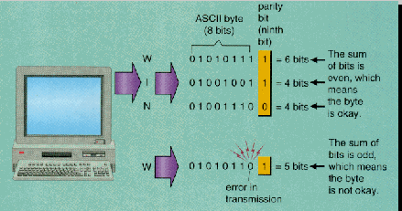
英文字符的输入

Slide 25
英文字符的输出
每个字符内码对应了一个表示该字母的点阵。当显示器收到此内码时，就输出相应的点阵

Slide 26
汉字编码
汉字属于大字符集，不能采用每键一字的方法。只能利用现有的小键盘。
汉字输入码：有输入设备产生的汉字编码。如拼音、五笔等。
汉字内码：常用的是国标码，用两个7位的二进制数表示，用2个字节表示。
汉字字型码：确定一个汉字字型点阵的编码，用于输出或打印

Slide 27
以二进制表示数据
文本信息
声音
图象
整型数
实型数

Slide 28
数字音频
音频是一维的声波，属于模拟数据
音频数字化：采样、量化、编码

Slide 29
采样、量化和编码
256
192
128
64
0
t
A B C D E F G H
A | B | C | D | E | F | G | H
188 | 244 | 240 | 144 | 80 | 72 | 122 | 200
10111100 | 11110100 | 11110000 | 10010000 | 01010000 | 01001000 | 01111100 | 11001000

Slide 30
音频CD
  每秒 44100 次采样，每个采样值量化为 16 位，因此每秒钟非立体声需要705.6 Kbit的存储空间，立体声需要 1.411 Mbit的存储空间

Slide 31
以二进制表示数据
文本信息
声音
图象
整型数
实型数

Slide 32
图像和图形
数字图像的表示：用像素(pixel)表示，像素越多，质量越好。黑白图像的像素需要一个bit表示。如1表示白，0表示黑。如需要表示灰度和彩色，则需要多于1个bit。每个像素占用的bit越多，图像质量越好。
分辨率：图象中的像素数

Slide 33
数字视频
由一系列帧组成，每个帧由像素组成。
连续的视频至少用每秒 25 帧表示
每秒的信息量 =
每秒的帧数 * 每帧的bit数
= 25帧 * 1024 * 768 * 24bit
=472Mbps

Slide 34
以二进制表示数据
文本信息
声音
图象
整型数
实型数

Slide 35
整型数的表示—码制
讨论如何将符号位数字化。数字的三种编码方式为：
原码
反码
补码

Slide 36
原码
用符号位和数值表示带符号数。正数的符号位为0，负数的符号位为1。数值部分用二进制表示。如用一个字节表示数值：
[62]_{原}=0 0111110
[-62]_{原}=1 0111110

Slide 37
反码
正数的反码与原码相同，负数的反码为该数的绝对值的原码取反。如：
[62]_{反}=0 0111110
[-62]_{反}=1 1000001

Slide 38
补码
正数的补码与原码相同，负数的补码为该数的反码加1。如：
[62]_{补}=0 0111110
[-62]_{补}=1 1000010
大多数计算机系统都用补码表示整数

Slide 39
以二进制表示数据
文本信息
声音
图象
整型数
实型数

Slide 40
实型数的表示
定点表示：小数点的位置固定不变
浮点表示：小数点位置不固定。一个浮点数分成尾数和阶码两部分。阶码表示小数点在该数中的位数，尾数表示数的有效数值。如十进制数N=246.135，其浮点表示可为：
N = 246135 * 10⁻³ = 2461350 * 10⁻⁴
= 0.246135 * 10³ = 0.0246135 * 10⁴

Slide 41
浮点数的存储
阶码一般采用补码形式的二进制表示。尾数通常采用原码形式的二进制表示。
当字长一定时，分配给阶码的位数越多，表示数的范围越大，但分配给尾数的位数将减少，从而降低数的精度。
符号位 | 阶码 | 尾数

Slide 42
浮点数的存储
如用一个字节表示浮点数：1位符号位，3位阶码，4位尾数。表示二进制数10.11为：
0 | 1 | 1 | 0 | 1 | 0 | 1 | 1
符号
阶码，用补码表示
尾数

Slide 43
截断误差
由于尾数部分位数不够，使数值部分丢失，有时一个十进制转化成二进制数时小数点后会无限循环，因此尾数无法精确表示，这称为截断误差
实型数在计算机中不能精确表示，只是一个近似值。因此，最好不要判两个实型数相等

Slide 44
第1章 计算机简介
计算机的组成
计算机的发展
信息的表示
程序设计
C和C++
上机准备

Slide 45
程序设计
程序设计语言
程序设计方法
程序设计过程
程序的执行

Slide 46
程序设计语言
概述
程序设计语言的基本组成
过程单元

Slide 47
程序设计语言的发展
第一代：机器语言
第二代：汇编语言
第三代：过程化语言
第四代：非过程化语言
第五代：自然语言
低级语言
高级语言

Slide 48
机器语言
一组二进制数表示的指令
每种计算机都有自己的机器语言
用机器语言写程序是非常困难的，读机器语言写的程序也是非常困难的

Slide 49
汇编语言
用缩写和助记符代替0和1的比特串
和机器语言一样，不同类的机器有不同的汇编语言
汇编程序：将汇编语言写的程序翻译成机器语言的程序

Slide 50
过程化语言
类似于英语的语言
编译器：将过程化语言写的程序（源代码）翻译成机器语言的程序（目标代码）
解释器：逐句解释源程序并执行，不保存目标代码。

Slide 51
第三代语言的特点
具备了一定的机器独立性，使用户可以专注于解决问题的方法。但某些方面还是受到机器的限制
为了解决移植性问题，ANSI制订了一系列的标准

Slide 52
主要的过程化语言
FORTRAN：FORmula TRANslator
BASIC/Visual BASIC
COBOL: COmmon Business-Oriented Language
ADA
PASCAL
C/C++
JAVA
Python

Slide 53
非过程化语言
也称为面向问题的语言
用于解决特定问题
如：SQL语言

Slide 54
自然语言
人类的语言
还在研究之中

Slide 55
程序设计语言
概述
程序设计语言的基本组成
过程单元

Slide 56
变量和数据类型
变量(variable)：为存储器中的地址取一个名字。变量的命名应符合规范。
数据类型(data type)：数据的编码方式、值域和可执行的操作
  整型(integer)：以补码形式存储，可执行传统的算术运算和比较运算
  实型(real)：以浮点表示，操作类似于整型
  字符型(char)：用编码表示。可执行比较、连接等运算
  布尔型(boolean)：只有“真”、“假”两个值。可执行判断运算

Slide 57
组合类型
数组：一组同质数据
记录：一组异质数据，在C语言中称为结构体

Slide 58
常量和符号常量
常量：值的直接表示。如1、3、1.57、‘A’等
符号常量：为值指定一个描述性的文字，增加程序的可读性。在C++语言中，#define和const都能实现这个目的

Slide 59
赋值语句
把一个值赋给一个变量。如x = y + z;
赋值语句的左边是变量，右边是表达式

Slide 60
控制语句
改变程序中语句的执行次序
控制语句的类型
  分支语句
    两个分支
    多个分支
  循环语句
    for 语句
    while语句
  goto 语句：会破坏程序的结构

Slide 61
注释
注释是写给人看的，而不是写给机器看的。它不影响程序的执行
每个程序单元的开头都应该有注释，一些重要的程序段、变量声明也应该有注释
给程序添加注释是一种良好的程序设计习惯

Slide 62
程序设计语言
概述
程序设计语言的基本组成
过程单元

Slide 63
过程单元
过程单元是程序的基本单位。
解决某一问题的过程描述。
过程单元分为
  过程 (procedure)：无返回值
  函数 (function)：有返回值

Slide 64
过程单元
执行过程单元称为调用(calling)，过程单元执行完后返回到调用者
过程单元的组成
  名字
  参数 (parameter 或 argument)
    形式参数
    实际参数
  局部变量 (local variable)
  全局变量 (global variable)
  语句

Slide 65
参数传递
实际参数和形式参数之间的数据传递
参数传递方式
  值传递
  引用传递

Slide 66
程序设计
程序设计语言
程序设计方法
程序设计过程
程序的执行

Slide 67
程序设计方法
程序设计就是教会计算机解决某个问题
早期的程序设计方法
结构化程序设计方法
面向对象程序设计方法
Notes:
计算机网络讲义

Slide 68
早期的程序设计方法
早期的程序设计方法追求程序的高效率，编程过份依赖技巧，而不注重所编写程序的结构，也就是没有固定程序设计方法的时期。程序的可读性、可重用性都很差。其中一个典型问题是频繁使用goto语句。
虽然这种方法存在很多问题，但对于单人完成较为简单的任务，事实上还是经常被采用的。
Notes:
计算机网络讲义

Slide 69
结构化程序设计方法
结构化程序设计方法从程序要实现的功能的角度出发，一般按照自顶向下、逐步求精的方式，将程序分解成一个个能够直接用程序设计语言写出来的功能模块，然后象搭积木一样搭起来。
所谓的功能可以理解为对数据的操作。在程序实现中，特定的功能或功能模块一般用函数来实现，它们要对特定的数据进行操作。
该方法出现在上个世纪70年代。
Notes:
计算机网络讲义

Slide 70
结构化设计方法的特点
主要技术：自顶向下、逐步求精，采用单入口、单出口的控制结构。
自顶向下：是一种分解问题的技术，逐步求精指结构化程序的连续分解，最终成为下面三种基本控制结构的组合
三种基本控制结构：顺序、分支、循环。容易保证程序的正确性。
Notes:
计算机网络讲义

Slide 71
顺序结构
分支结构
循环结构
语句1
条件
语句1
语句2
语句1
语句2
语句2
语句3
Notes:
计算机网络讲义

Slide 72
面向对象程序设计
面向对象的程序设计在解决问题时首先考虑需要哪些工具，以及如何用这些工具解决问题。
如果所需要的工具不存在，程序员可以自己创建这个工具。
所谓的工具就是一种数据类型。
对象是某种程序员自己定义的类型的变量。

Slide 73
面向对象方法的主要特点
封装
代码重用
继承：类的层次关系
多态：对不同的对象发出同一个指令有不同的行为

Slide 74
程序设计
程序设计语言
程序设计方法
程序设计过程
程序的执行

Slide 75
程序设计
程序设计就是教会计算机去完成某一特定的任务，即设计出完成某个任务的程序。程序设计包括以下几个阶段：
问题分析与理解
算法设计：设想计算机是如何一步一步完成这个任务
编码：用计算机认识的语言，如C++语言，描述这个完成任务的过程
编译与调试：检验程序是否正确，达到预期的目标
维护

Slide 76
算法
计算机解决问题的步骤，算法的每一步都是都是程序设计语言能够完成的基本功能。
算法必须是：
  表述清楚、明确，无二义性。
  有效性。即每一步骤都切实可行。
  有限性，即可在有限步骤后得到结果。
算法的表示 ：有自然语言、传统的流程图、结构化流程图、伪代码和PAD图等方法

Slide 77
编码
用某种程序设计语言表示算法

Slide 78
程序设计
程序设计语言
程序设计方法
程序设计过程
程序的执行

Slide 79
语言的翻译
将高级语言的程序翻译成机器语言
  解释执行
  编译执行

Slide 80
编译执行
将程序全部翻译成机器语言的程序，然后再执行。
main()
{int i, s;
i=1;
s=0;
01100010
11101001
C compiler
Object program
Source program

Slide 81
编译程序的结构
源程序
词法分析
识别一个个单词，并转化为机内形式
单词
按语法规则识别语法单位，如表达式、语句等
语法分析
语法单位
中间代码生成
如四元组、三元组和逆波兰表达式
中间代码
优化
对运行速度、存储空间方面进行优化
优化后的中间代码
目标代码生成
中间代码转换为目标程序
目标程序

Slide 82
解释执行
源程序
解释系统
（逐句解释、执行）
结果
原始数据

Slide 83
连接与加载
连接(link)：将目标程序与已有的其它目标程序连接起来，产生一个可执行的程序
加载(load)：为程序在内存中定位

Slide 84
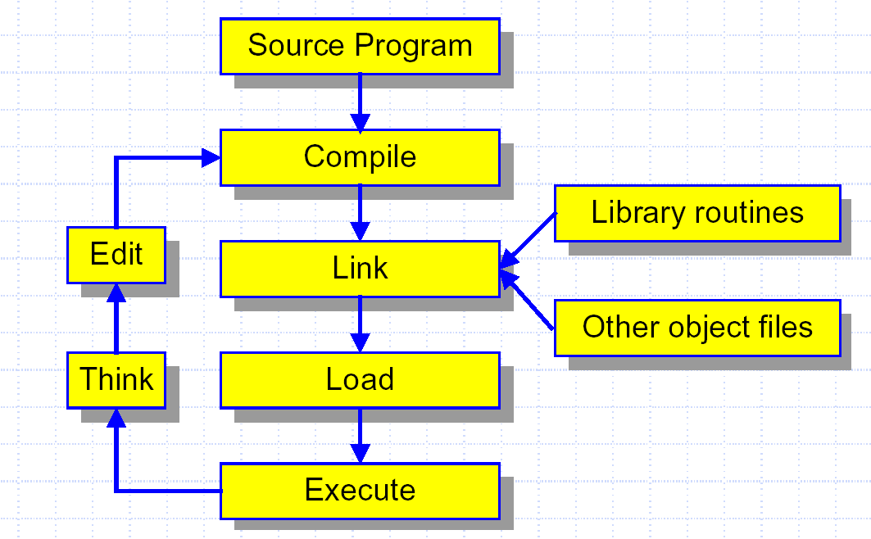
程序执行过程

Slide 85
程序的调试
语法错误和词法错误 ：由编译器检查，指出错误。程序员根据编译器输出的信息修改程序
逻辑错误 bug ：通过分段观察程序的阶段性结果来找出错误的位置和原因。
程序的调试及测试只能发现程序中的错误，而不能证明程序是正确的 ！！！

Slide 86
第1章 计算机简介
计算机的组成
计算机的发展
信息的表示
程序设计
C和C++
上机准备

Slide 87
C和C++
C++是从C发展而来，而C又是从B语言发展而来
C语言是由贝尔实验室在B语言的基础上开发的，并有美国国家标准组织和国际标准化组织进行了标准化
C++是C的扩展，主要是提供了面向对象的功能

Slide 88
第1章 计算机简介
计算机的组成
计算机的发展
信息的表示
程序设计语言
C和C++
上机准备

Slide 89
编程环境
Visual C++
CodeBlocks

